Slide 1

Análisis de Twitter

Slide 2

Procesamiento de Lenguaje Natural
El procesamiento del lenguaje natural (NLP, por sus siglas en inglés) es una rama de la inteligencia artificial que ayuda a las computadoras a entender, interpretar y manipular el lenguaje humano. Por ejemplo, NLP hace posible que las computadoras lean texto, escuchen la voz hablada, la interpreten, midan el sentimiento y determinen qué partes son importantes.
NLP es importante porque ayuda a resolver la ambigüedad del lenguaje y agrega estructura numérica útil a los datos para muchas aplicaciones industriales, como el reconocimiento del habla o la analítica de texto.

Slide 3
Análisis de sentimientos vs Análisis de Emociones
¿Qué es el análisis de sentimientos?
El análisis de sentimientos tiene como objetivo captar la sensación general o la impresión que las personas obtienen al consumir una pieza de contenido. Más bien se basa en un sistema binario simplificado de respuestas "positivas" y "negativas". Es un método de análisis simplificado que presenta información que es fácil de procesar y cuantificar. Si obtienes un 60% de comentarios negativos en una publicación de blog, sabrás que tus audiencias no se sienten específicamente atraídas por ese artículo.
¿Qué es el análisis de emociones?
Se basa en un análisis más profundo de las emociones y sensibilidades humanas. Este método resalta los matices entre los diferentes sentimientos que expresan los lectores. Dentro de lo positivo detecta emociones específicas como la felicidad, la satisfacción o la emoción, dependiendo de cómo esté configurado. Proporciona información valiosa y exacta que se transforma fácilmente en acciones.

Slide 4
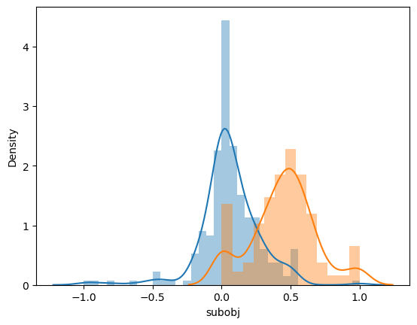
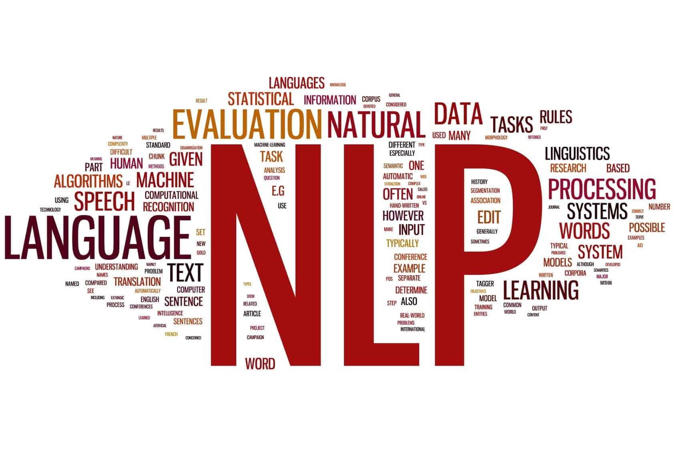
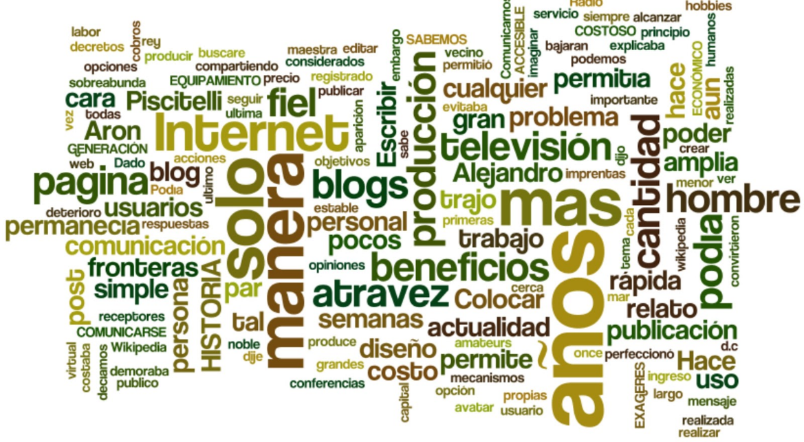
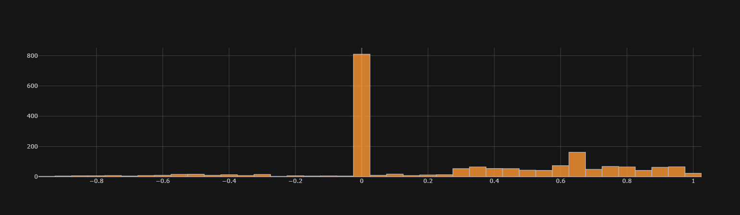
Análisis de Sentimientos

Slide 5

¿Cómo podría ayudar a la institución el análisis de sentimientos?
Esto nos podría servir para tener una posible guía o faro, sobre qué es lo que están hablando la personas en temas relacionados a la corrupción, que instituciones perciben las personas como menos eficiente en cuestión de corrupción.
Saber si las personas ven como algo positivo, negativo informes de gobiernos relacionados a la corrupción, o tal vez y a la mayoría de las personas ni siquiera les importe.
En otra cosa en las que nos podría ayudar este análisis es en cuanto a nuestra SESNA es que se dice de ella, si las personas, o los servidores públicos de otras instituciones nos ven como algo positivo, como algo negativo o ni siquiera nos están volteando a ver.
Y con esto poder hacer posibles ajustes para poder conseguir mejora de ser posible claro.

Slide 6
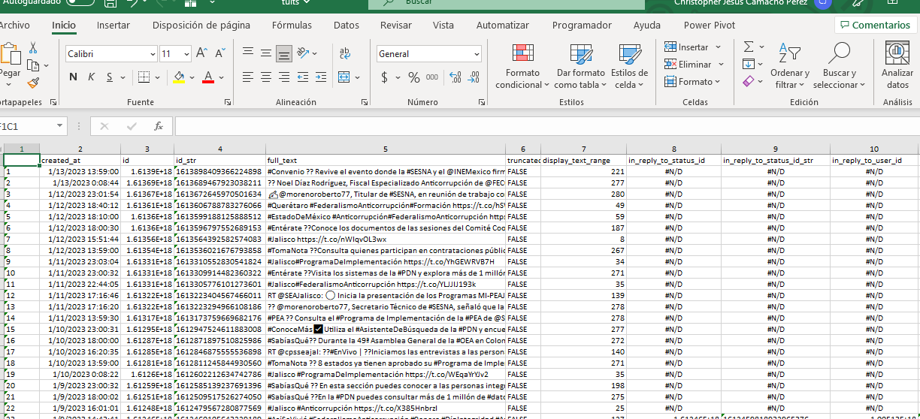
Pequeña muestra

Slide 7


